Slide 1
Capstone - Fase 2
Grupo 4

Slide 2
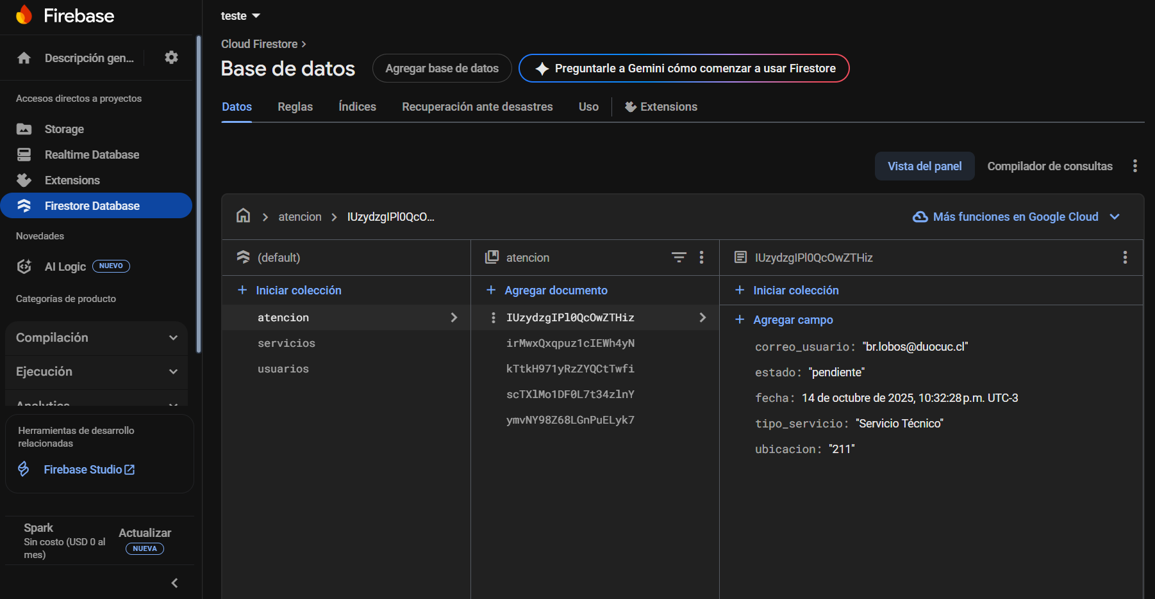
Base de Datos

Slide 3
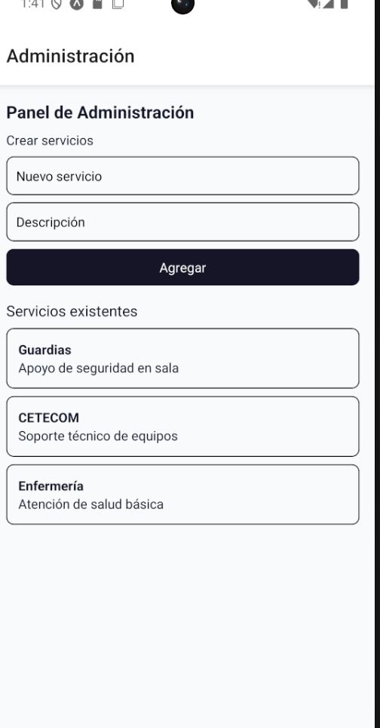
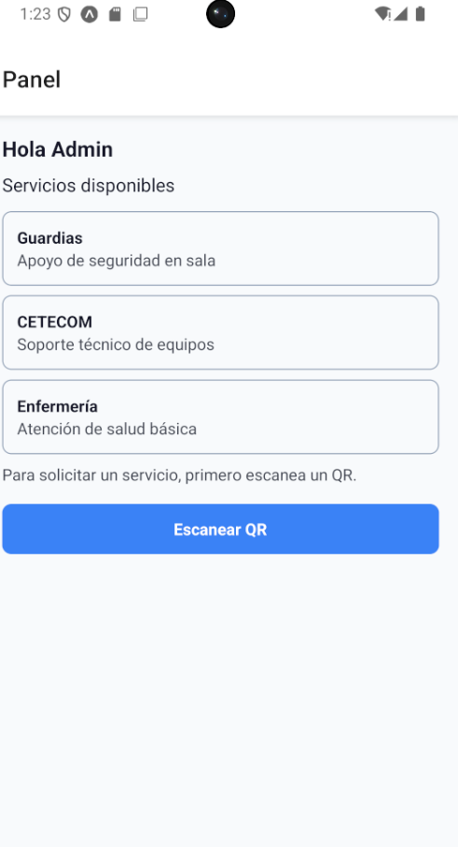
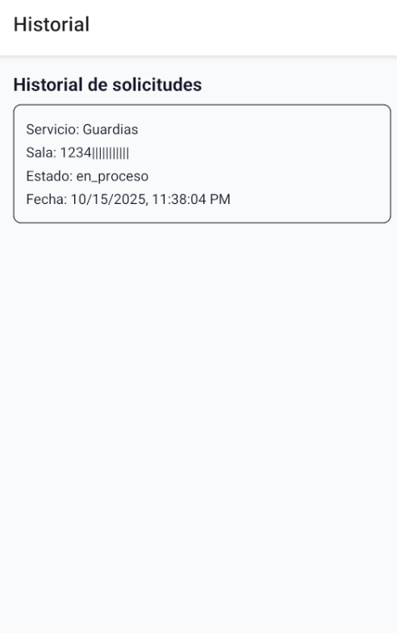
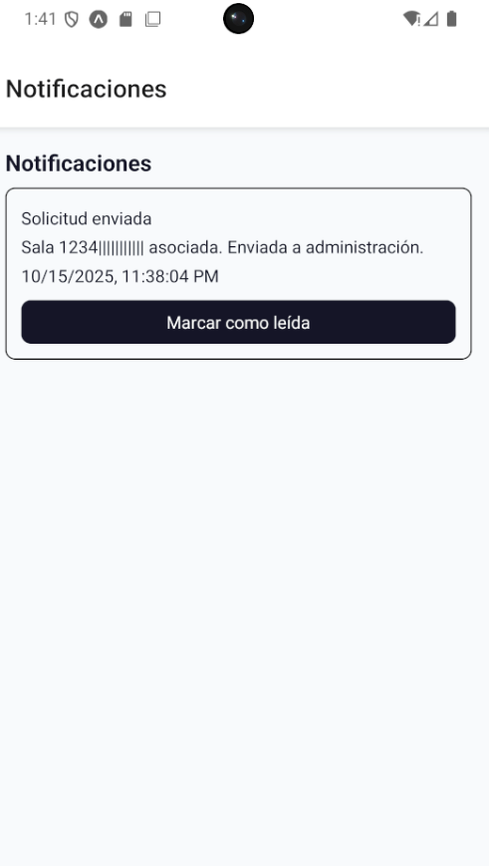
Producto Mínimo Viable

Slide 4
Conclusiones
Obstáculos de la fase
Buen desempeño como grupo
Reasignación de roles
Planes para semanas posteriores

